Slide 1




Slide 2
„Fürchte nie, einen anderen in einer gerechten Sache zu verletzen.“ „Ich würde gerne eine Religion gründen. Damit kann man Geld machen.“ (L. Ron Hubbard)

Slide 3
Gliederung:
L. Ron Hubbard
Verbreitung
SC in Deutschland
Weltanschauung
Auditing
Vergleich Christentum und Scientology
Prominente Mitglieder

Slide 4
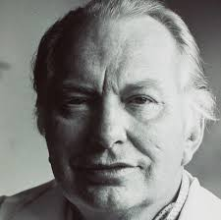
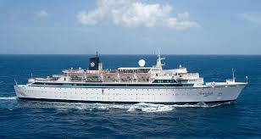
Gründer: L. Ron Hubbard
13.3.1911 – 24.1.1986
Gründet 1950 Scientology
Mit 3 Frauen 7 Kinder
Beruf: Geistliches Oberhaupt, Autor
Vermögen ~600 Mio $
Kaufte Für SC die „Freewindes“
Wurde in Frankreich wegen Betrug verklagt

Slide 5
Verbreitung:
1965: ~50000 Mitglieder in USA
1967: Ausbreitung nach Europa;
Später auch Australien und Asien
1982: Gründung der „Freien Zone“ → Unterfirma von SC
1986: Tod von Hubbard → David Miscavige wir neuer Leiter

Slide 6
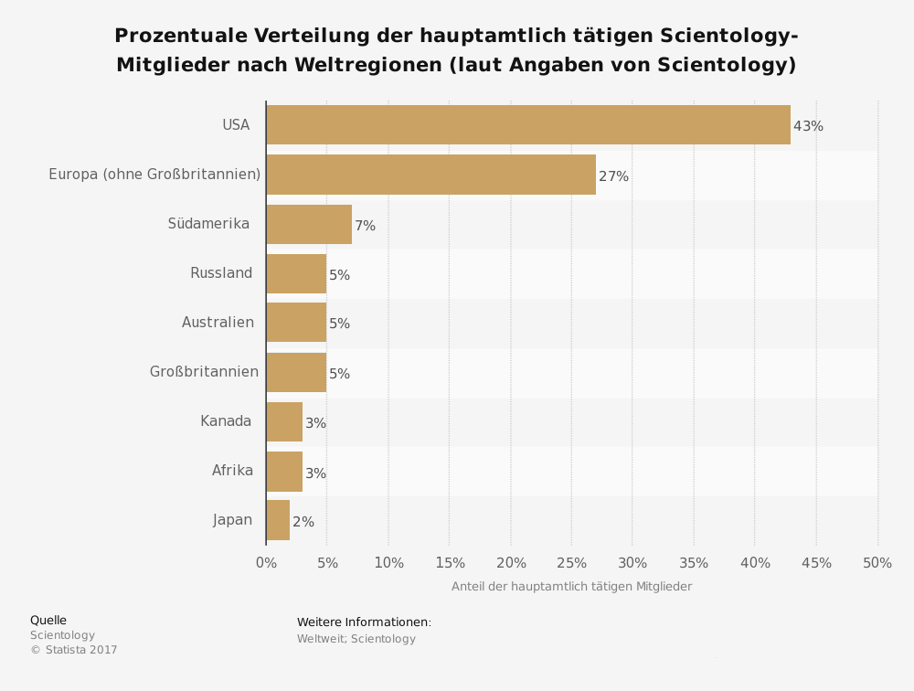

Slide 7

SC in Deutschland
3 Zentren in Basel Hamburg und Berlin
Enger Kreis 3400, insgesamt ~12000 Mitglieder
Berliner SC Präsidentin Sabine Weber
Als Religion anerkannt → nicht verbietbar wegen Religionsfreiheit
SC ist eine „Gefahr“ laut Regierung
Viele Gerüchte gegen SC
Viele geheime Unterfirmen in Deutschland

Slide 8
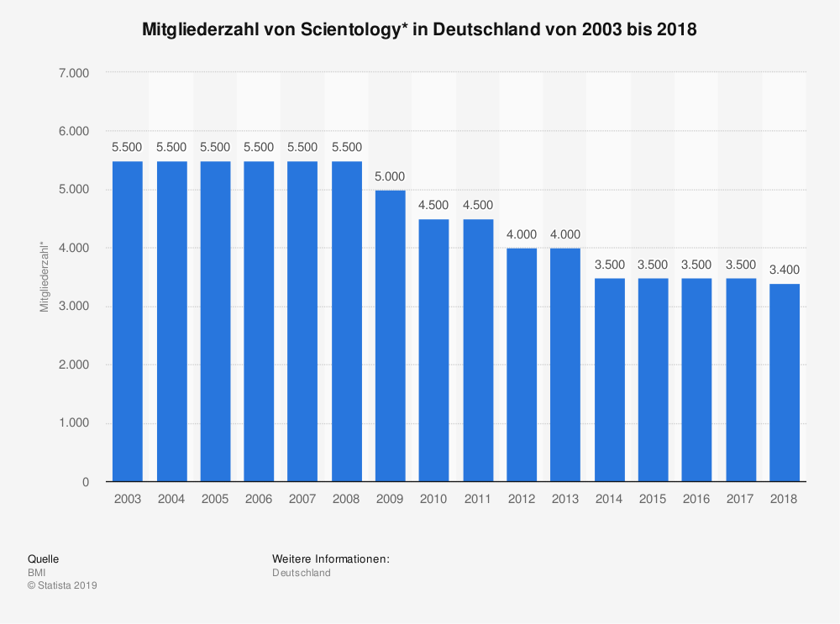

Slide 9

Weltanschauung
Der Mensch besteht aus Thetan, Verstand und sterblichem Körper
Thetan: unsterbliches Wesen, vergl. mit Seele oder Geist

Slide 10
Universum besteht aus Materie und Energie
Welt aus Scientologen und Unwissenden
Scientologen missionieren Unwissende, um sie zu retten
Missionsgebiete: USA, Kanada, Asien, Australien, Russland und EU-Länder
Thetan sucht sich neuen Körper nach Tod
Ziel: Thetan glücklich zu machen, hohen „Operation Thetan“ Rang erreichen (Rang OT I – OT VIII)

Slide 11
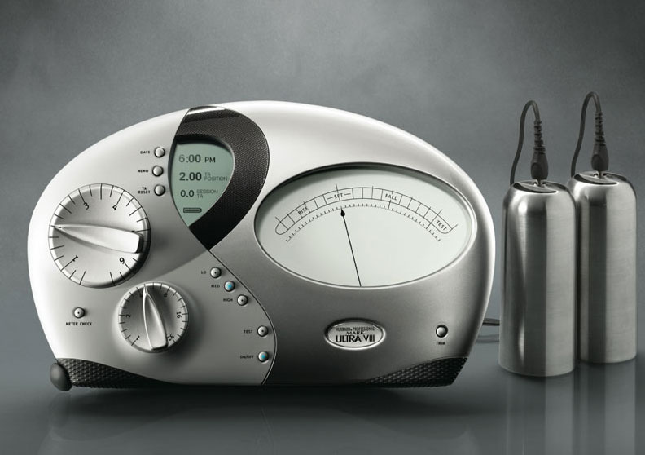
Was sind Auditings?
Gespräche zwischen Missionierten und Operating Thetan
Verwendung eines E-Meters
Sollen neg. Denken/ Handeln unterdrücken
Pers. Fragen gestellt
Bekämpfung von Schmerz/ Leid
Kostet meist viel, keine offiziellen Preise/Zahlen
Es werden Auditing Reisen zu SC-Zentren empfohlen

Slide 12
Vergleich Christentum und Scientology
Christentum
Scientology
Die Welt ist eine Schöpfung Gottes
Jeder Mensch ist gleich, Nächstenliebe
Der Mensch ist ein Ebenbild Gottes
Jeder Mensch ist einzigartig und von Gott geliebt
Bibel
Welt ist dem Untergang geweiht
Die Unwissenden sind zum Tode verurteilt
Der Mensch steht unter dem Gott
Nicht jeder Mensch ist gleich gut, Schwache sterben
Dianetik

Slide 13
Warum Scientology gefährlich ist?
Reden richtiges Weltbild ein
Manipulieren andere bei Auditings
Physische/Geistige Unterdrückung → Gehirnwäsche
Mitglieder verarmen wegen teuren SC Reisen
Zerstören soziales Umfeld während der Mitgliedschaft

Slide 14
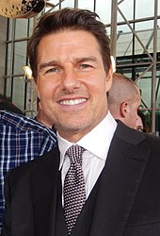
Prominente in SC
Tom Cruise, Beitritt wegen Freunden, bekennt sich öffentlich zu Scientologie
John Travolta, Eintritt wegen seiner Frau Kelly Preston
Weitere Mitglieder: Giovanni Ribisi, Juliette Lewis, Leah Remini

Slide 15
Quellen:
https://de.wikipedia.org/wiki/Operating_Thetan
https://www.grin.com/document/102808
https://de.wikipedia.org/wiki/Tom_Cruise#Scientology
https://www.focus.de/panorama/videos/sekte-sucht-neue-gesichter-scientology-saegt-tom-cruise-und-john-travolta-ab_id_4089719.html
https://www.weltanschauungsfragen.de/informationen/informationen-a-z/informationen-s/scientology/scientology-berblick/
https://de.wikipedia.org/wiki/Scientology
https://www.tagesspiegel.de/politik/sekten-wie-gefaehrlich-ist-scientology/6067626.html
https://rp-online.de/panorama/leute/diese-promis-bekennen-sich-zu-scientology_bid-8960675#9
Zul. besucht: 2.7.2019

